Slide 1

SISTEM BASIS DATA
DOSEN PENGAMPU : KHOIRUR ROZIKIN, M.Kom
PERTEMUAN 4
BASIS DATA RELASIONAL

Slide 2
BASIS DATA RELASIONAL
Model basis data antara lain Basis Data Hirarki, Basis Data Jaringan dan Basis Data Relasional
Basis Data Relasional paling banyak dipakai karena kemudahan dalam penerapannya di dunia nyata
Pada model Relasional, basis data terdiri dari beberapa tabel 2 dimensi yang terdiri dari lajur mendatar disebut Record dan lajur vertikal disebut Field

Slide 3
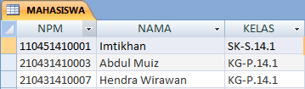
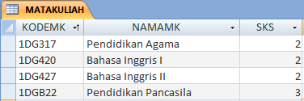
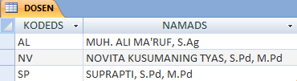
TABEL MASTER

Slide 4
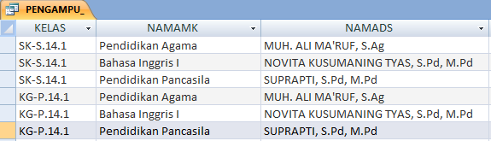
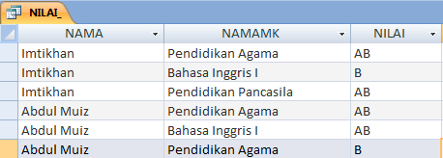
TABEL TRANSAKSI

